Slide 1
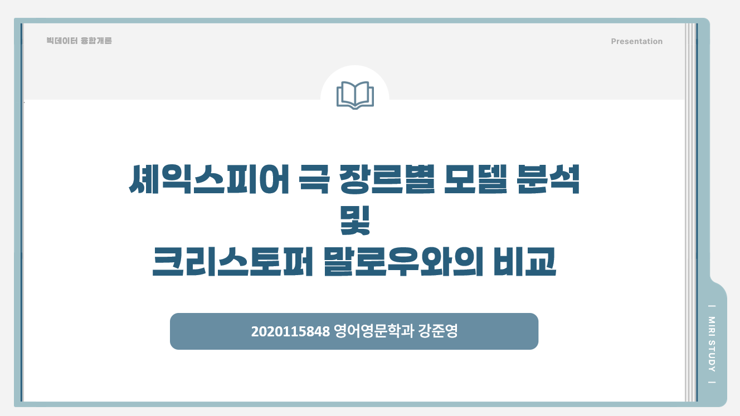

Notes:
인사 후, 프로젝트 간략소개
본 프로젝트는 문학작품을 인공지능 모델을 활용해 분석해 작품의 특징을 알아보고자 진행되었습니다.
구체적으로 셰익스피어와 크리스토퍼의 작품을 비교분석해 두 작가의 유사성을 확인하는 프로젝트입니다.

Slide 2


연구 배경
셰익스피어와 크리스토퍼 말로우는 르네상스 시대의 극작가로 각 극단에서 뛰어난 작품들을 내세우며, 시대를 대표하는 작가가 됨.
시기적으로 셰익스피어가 말로우보다 뒤늦게 등장하였으나, 두 작가 간의 유사성이 확인되어, 셰익스피어가 말로우의 영향을 받은 것이라는 주장이 많음.
Notes:
셰익스피어와 크리스토퍼 말로우는 모두 르네상스 시대를 대표하는 작가입니다.
특히, 셰익스피어의 작품 스타일이 말로우의 작품과의 유사성 확인되어 문학 연구에서 두 작가의 작품 비교 연구에 대한 자료도 확인할 수 있습니다.
시기적으로는 셰익스피어가 말로우보다 뒤늦게 등장한 작가이기에 셰익스피어가 말로우의 영향을 받았다는 주장이 존재합니다.

Slide 3
연구 목적
셰익스피어의 극 작품을 장르별로 분석해 작품의 서사구조, 주제적 특징을 알아봄 (감정분석, 주제어 분석)
크리스토퍼 말로우의 작품과 비교를 진행해 두 작가 간 유사성을 확인함 (감정분석, 문장 유사도 분석)
<비교 분석 작품 쌍> a. The Jew of Malta vs. The Merchant of Venice b. Tamburlaine the Great vs. Macbeth c. The Tragical History of Doctor Faustus vs. Richard III
(분석 쌍은 내용적 측면에서 유사한 작품으로 임의로 분류함.)
Notes:
본 연구는 해당 주장에 대해 모델 분석을 통해 두 작품을 분석하고 그 유사성을 확인하는 것이 주목적입니다.
구체적으로 셰익스피어의 극작품을 장르별로 감정분석, 주제어 분석을 진행한 후 두 작가의 작품 중 각 3개를 선정해 감정 분석 서사 구조와 문장 유사도 분석을 통해 두 작가의 유사성을 확인합니다.
작품 쌍은 a. 몰타의 유대인 vs. 베니스의 상인 b. 탬벌레인 대왕 vs. 맥베스 c. 파우스투스 박사의 비극 vs. 리차드 3세 이며 선정 기준은 내용적 측면에서 유사한 작품으로 선정하였습니다.

Slide 4
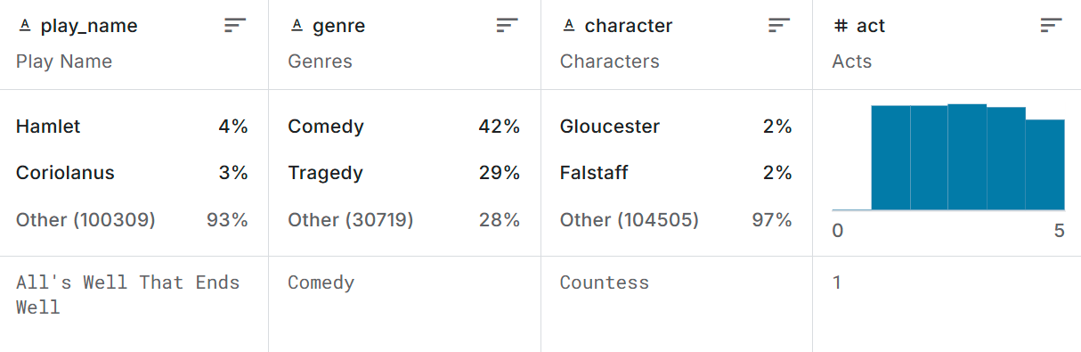
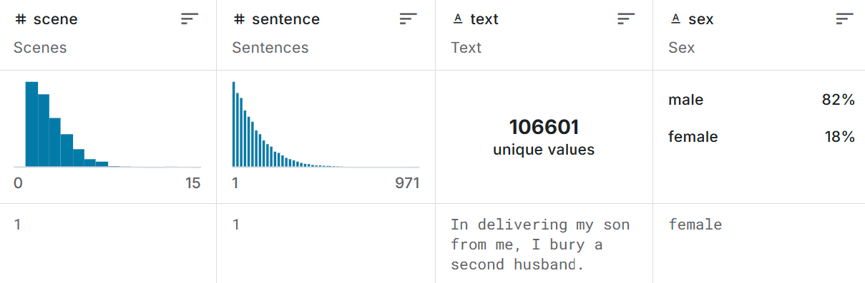
분석 데이터 개요 (유형 및 출처)
셰익스피어 극 작품 원본 데이터(.csv)
<원본 데이터 유형>
칼럼이름: 데이터 내용(type)
play_name: 극 작품 제목(str)
genre: 극 장르(str)
character: 등장인물(str)
act: 막 번호(int)
scene: 장 번호(int)
sentence: 대사 라인 번호(int)
text: 대사 텍스트(str)
sex: 등장인물 성(str)
<데이터 출처>
Notes:
분석에 활용한 데이터를 소개하겠습니다.
먼저 셰익스피어 작품은 Kaggle의 데이터셋을 사용하였습니다.
데이터 구성은 작품 제목, 장르, 등장인물, act(막) 넘버, scene(장) 넘버, 대사번호, 대사, 등장인물 성별로 이루어져 있습니다. 구체적으로 장르는 희극, 비극, 역사극으로 분류합니다.
작품 분석에서는 성별을 제외한 모든 칼럼을 사용합니다.(제외 칼럼 회색 표시)

Slide 5
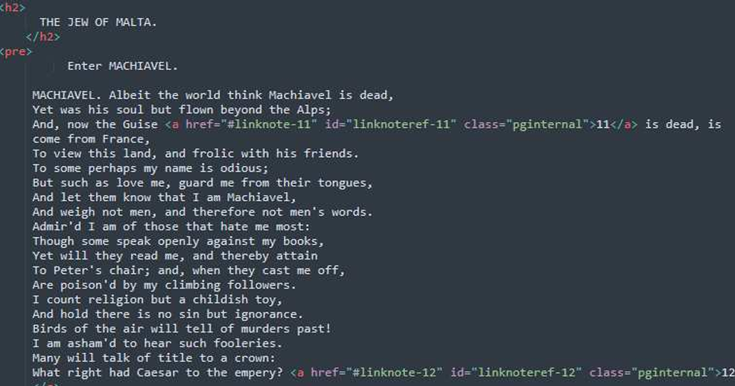
분석 데이터 개요 (유형 및 출처)
2. 말로우 극 작품 원본 데이터(.html)
<원본 데이터 유형>
작품 원본 데이터는 html 파일로 csv 파일로 전환하기위한 데이터 전 처리 과정을 거침.
<데이터 출처>
Notes:
다음은 말로우의 작품 데이터 원본입니다.
해당 작가의 작품은 html 형식으로 되어 있기에 따로 전처리를 진행하였습니다.

Slide 6
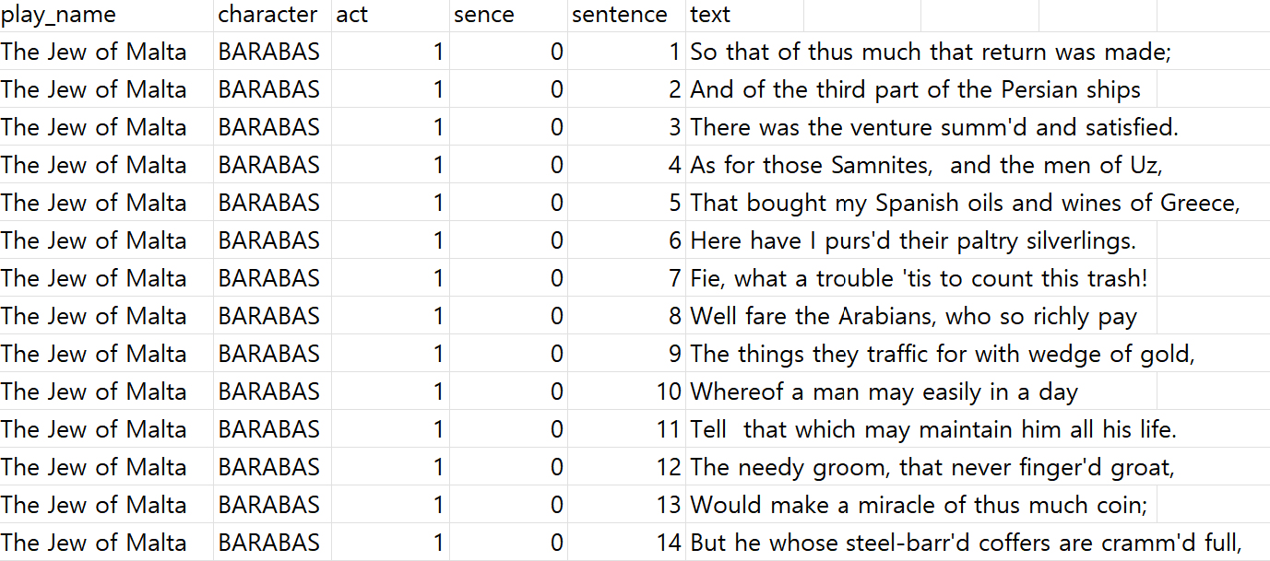
분석 데이터 개요(전처리)
3. 말로우 극 작품 전처리 후 데이터(.html)
<전 처리 과정>
불필요 텍스트 제거
등장인물과 대사 구분
데이터 형식을 셰익스피어 데이터와 동일한 형식과 유형으로 전 처리
단, genre 칼럼은 셰익스피어 극 작품 분석에만 사용되기에 제외
Notes:
전처리 방식은 셰익스피어 극작품 데이터셋과 동일한 형식으로 처리하였고, 분석을 위한 데이터는 제목, 등장인물, act, scene 대사넘버, 대사를 추출해 csv 파일로 전처리하였습니다.

Slide 7
분석 데이터 개요 (결측치 처리)
셰익스피어 데이터에는 전처리가 필요하지 않고, 결측치 및 이상치가 존재하지 않음
말로우 데이터에는 act와 scene이 존재하지 않는 극 작품이 존재함
해당 결측치는 모두 0으로 처리 (이전 슬라이드 사진 참고)
Notes:
셰익스피어 작품 데이터에는 결측치가 존재하지 않으나 말로우의 작품에서 act 와 scene의 구분이 없는 작품이 존재했습니다.
해당 결측치는 act와 scene 존재하지 않을 경우 0으로 처리 해결하였습니다. (이전 말로우 전처리 후 데이터에서 확인 가능)

Slide 8
분석대상: (대사(text))
감정분석 대사에 대해 감정분석을 진행해 긍정적 감정과 부정적 감정으로 구분 (결과 값은 소수점 4자리에서 반올림)
주제어분석 대사에서 불용어를 제거하고, 주제어를 추출해 주제 분석
문장 유사도 분석 두 작가의 작품 대사에 대한 유사도 값을 구해 유사성 확인
Notes:
주요 모델분석 대상은 작품의 ‘대사＇입니다.
감정 분석은 대사에 대해 감정분석 값을 구해 양의 값이면 긍정적 감정 / 음의 값일 경우 부정적 감정으로 분류해 진행하였습니다. 결과값은 소수점 4자리에서 반올림해 통계치를 구했습니다.
주제어 분석은 ‘대사’ 칼럼의 텍스트 데이터를 사용하지만, 분석이 토큰 빈도르 사용합니다. 그래서 정확한 분석에 방해가 될 수 있는 be동사, 관사 등, 불용어는 제거 후 주제어 분석을 실시하였습니다.
마지막으로 문장 유사도 분석으로 대사의 유사도 값을 구해 유사성을 확인하였습니다.

Slide 9
분석에 사용한 모델
감정분석 – RoBERTa 문맥을 이해하고 텍스트의 의미를 파악해 감정 분석 작업에 적합
주제어 분석 – LDA Topic Modeling 토픽 모델링 기법으로, 문서 집합에서 숨겨진 주제를 추출하는 데 사용
문장 유사도 분석 - sentence-transformers/all-MiniLM-L6-v2 자연어 처리를 위한 Transformer 기반 모델로, 특히 문장 간 유사도 분석을 위한 임베딩을 생성하는 데 사용 (출처: huggingface)
Notes:
각 분석에 사용한 모델입니다
감정 분석에서는 텍스트의 문맥과 의미 파악을 위해 RoBERTa 모델을 사용하였습니다
주제어 분석은 LDA 모델로 진행하였고, 문서 집합에서 단어(token)의 출현 빈도를 기반으로 주제어를 추출하는 모델입니다.
문장 유사도 분석은 huggingface 에서 트랜스포머 모델 기반의 all-MiniLM 모델을 사용하였습니다.

Slide 10
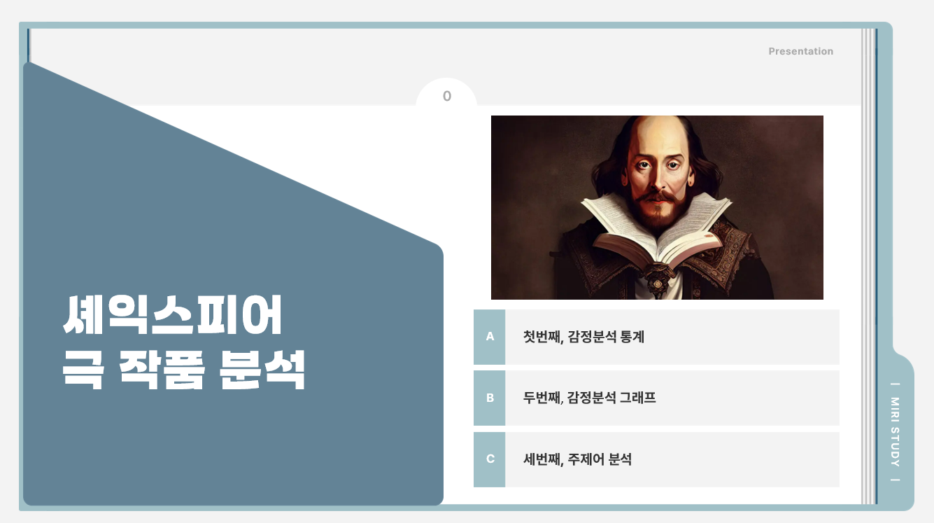
Notes:
1. 먼저 셰익피어 작품 분석 결과를 알아보겠습니다.

Slide 11
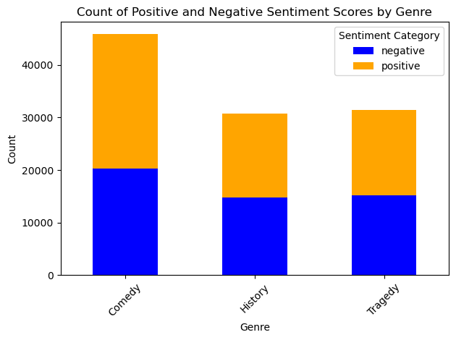
감정분석 – 기술통계
셰익스피어 극 장르별 감정 통계
감정분석 값에 대해 양의 값은 긍정 / 음의 값은 부정 으로 각각의 통계치를 구함
통계치 상으로는 장르 관계없이 긍정의 대사가 부정의 대사보다 많거나 비슷한 통계를 보임
Notes:
해당 누적그래프는 셰익스피어 작품의 장르 별 감정 통계치입니다. 통계치로는 모든 장르에서 긍정의 대사가 부정의 대사보다 많거나 비슷한 통계값을 보입니다.

Slide 12
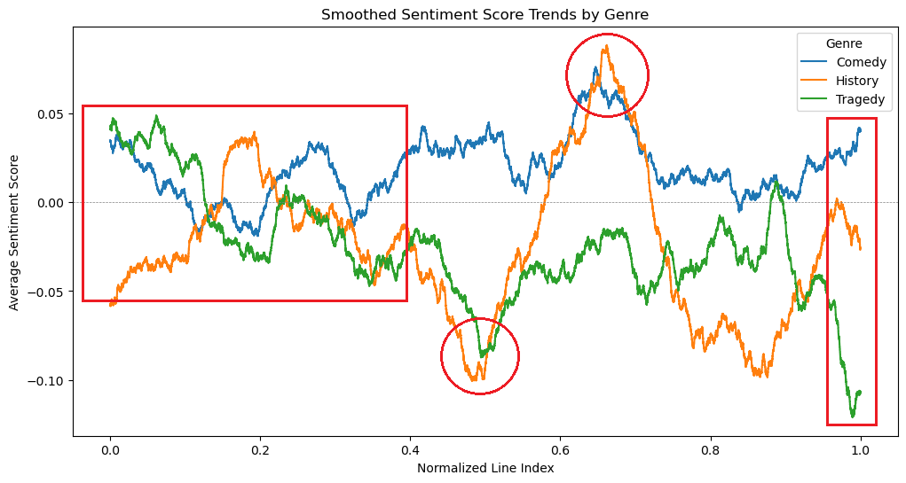
감정분석 – 감정 변화 그래프
셰익스피어 극 장르별 감정 변화
극 초반 희극과 비극이 유사한 감정 서사 변화를 보임
극의 중반 감정이 급격히 변화하는 지점이 유사함 (역사극 / 희극과 비극 )
극의 결말 희극과 비극 / 우 상향과 우 하향
2
1
2
3
Notes:
하지만 각 장르의 감정 서사 구조를 그래프로 나타냈을 때 각 작품의 특징이 비교적 뚜렷하게 나타납니다.
해당 그림은 장르별 작품의 길이를 동일하게 정규화해 그 서사 구조를 알아보는 그래프입니다. 파란색이 희극 / 주황색이 역사극 / 초록색이 비극에 대한 결과입니다
먼저 1번의 빨간 네모 박스를 볼 때, 희극과 비극이 그 감정 서사가 굉장히 유사하게 진행 되는 것을 확인 할 수 있습니다. 또한, 역사극 역시 진행 구조는 다르지만 감정이 급격히 변화하는 지점이 유사하게 나타납니다.
다음, 아래쪽 2번 원을 보면 비극과 역사극이 감정 변화 지점이 유사하게 나타나며 위 쪽 2번의에서는 희극과 역사극이 그 지점이 유사하게 납니다.
마지막으로 3번의 네모 박스는 작품의 결말 부분에 해당하는데 희극의 경우 우상향(긍정의 감정), 비극은 우하향(부정의 감정)하는 진행을 보이며 마무리됩니다. 이는 각 장르의 특징이 뚜렷하게 나타나는 지점이라고 할 수 있습니다. (역사극 역시 우하향이지만 그 감정 폭이 비교적 짧음)

Slide 13
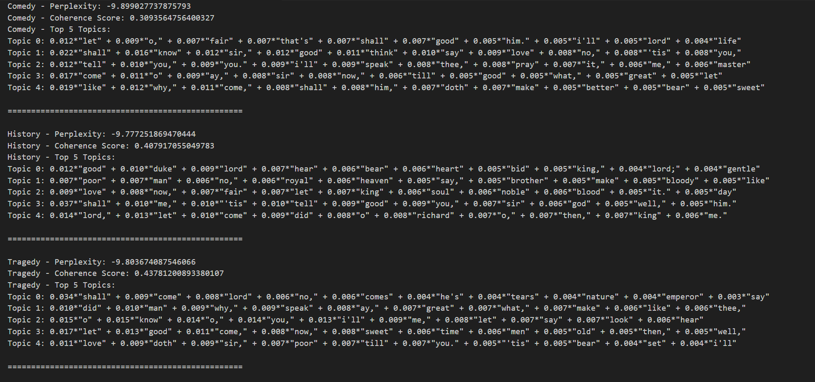
감정분석 – 주제어 분석
셰익스피어 극 장르별 주제어 분석
<장르별 주요 주제어>
Comedy(희극)
Good
Love
History(역사극)
Lord
King
Noble
Royal
Tragedy(비극)
Tears
Poor
Notes:
주제어 분석은 각 장르 별로 사우이 5개의 주제어를 추출하였습니다.
먼저 희극에서는 주요한 주제어로는 ‘good’ ‘love’와 같은 긍정적인 감정이 추출되었고
역사극에서는 ‘lord’, ‘king’, ‘noble’ ‘royal’ 등의 왕과 관련된 주제어가 추출되었습니다.
비극에서는 ‘tears’(눈물)와 ‘poor’(불쌍함) 등의 부정적인 주제어를 확인할 수 있습니다.
주제어 분석으로도 각 장르의 특징을 알아볼 수 있었습니다.
다만, 불용어를 제외하고도 주제 추출에 연관성이 낮은 단어들이 포함되었다는 단점이 있었습니다.

Slide 14
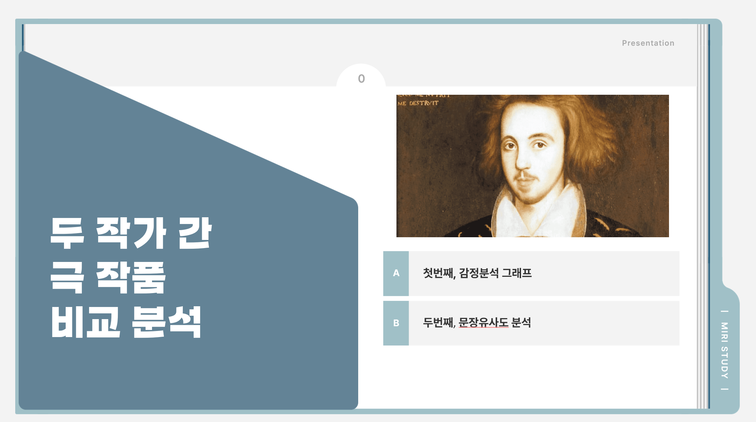
두 작가 극 작품 비교 분석
감정분석 그래프
문장 유사도 분석
Notes:
1. 다은 두 작가의 비교 분석입니다.

Slide 15
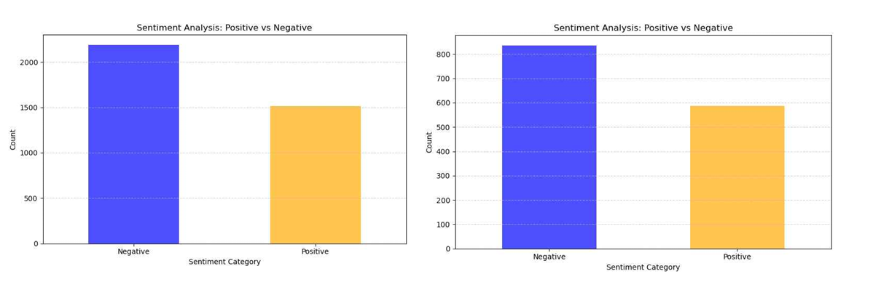
감정분석 – 기술통계
두 작가 간 감정 통계 비교
셰익스피어: 리처드 3세
크리스토퍼 말로우: 파우스트 박사의 비극
두 작가의 비교 극 작품 모두 부정의 감정이 높게 나타남
나머지 분석 쌍에서도 동일한 결과를 보임
Notes:
먼저 특정 작품 쌍에 대해 긍정과 부정 감정의 통계치를 비교한 그래프입니다.
두 작가 모두 부정의 감정 대사가 긍정의 대사보다 확실히 많음을 확인할 수 있습니다.
다른 작품 쌍도 동일하게 부정의 감정 통계치가 더 높게 나타났습니다.

Slide 16
감정분석 – 감정 변화 그래프
<분석 방식> 1. 작품 길이 차이 정규화 (X축)
2. 감정 점수 스무딩 (Y축) <노란 괄호 표시> 1. 감정 변화 양상이 비슷함. 2. 감정이 급격히 변하는 지점이 비슷함.
Notes:
분석 방식은 셰익스피어 분석과 동일하게 각 작품의 길이(x축)에 대해 정규화를 진행해 그래프를 만들었습니다.
또한 감정점수 (y축)의 변화를 시각화 하기위해 스무딩 기법을 활용해 서사 구조를 그래프화 했습니다. 노란색 괄호로 표시는 감정 변화 추이가 유사한 지점을 표현합니다.

Slide 17
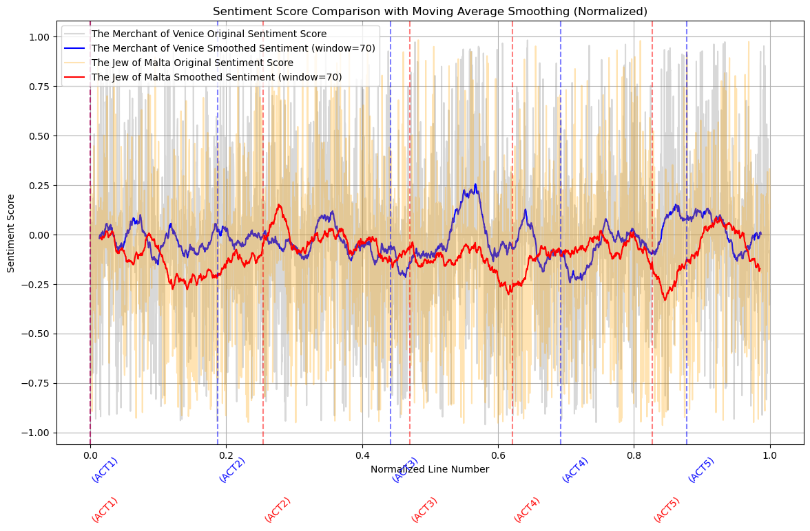
감정분석 – 감정 변화 그래프
The Jew of Malta vs. The Merchant of Venice
Notes:
분석 방식은 셰익스피어 분석과 동일하게 각 작품의 길이(x축)에 대해 정규화를 진행해 그래프를 만들었습니다.
또한 감정점수 (y축)의 변화를 시각화 하기위해 스무딩 기법을 활용해 서사 구조를 그래프화 했습니다. 음영으로 표시된 부분이 원래의 감정 점수이고, 빨간색, 파란색 선이 스무딩 후 서사 구조 그래프입니다.
먼저 a쌍인 몰타의 유대인과 베니스의 상인의 비교입니다. 각각 빨간색과 파란색 그래프이며, 점선은 막과 장이 구분되는 지점입니다. 노란색 괄호로 표시는 감정 변화 추이가 유사한 지점을 표현합니다.
한눈에 보기에 감정의 점수는 다르지만, 감정이 변화하는 진행 양상이 유사한 부분입니다.
해당 작품 쌍의 그래프는 감정의 깊이는 다르지만, 그 변화 진행 양상이 유사한 부분이 많다고 할 수 있습니다.

Slide 18
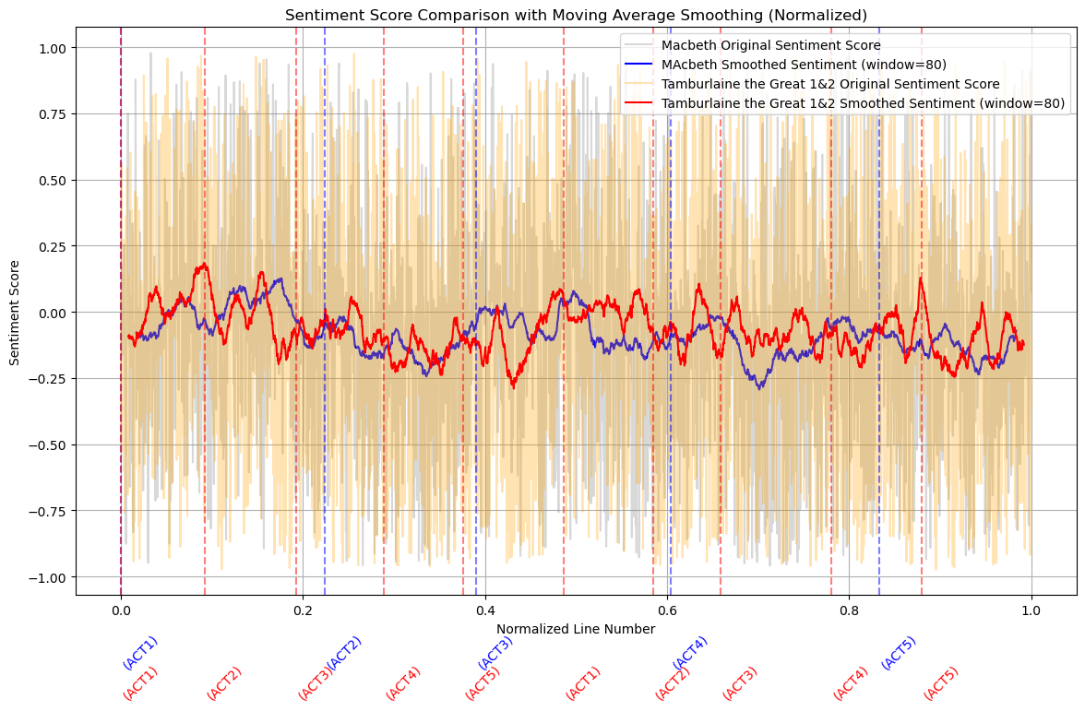
감정분석 – 감정 변화 그래프
2. Tamburlaine the Great vs. Macbeth
Notes:
다음 작품 쌍은 탬벌레인 대왕(빨간색)과 맥베스(셰익스피어)입니다.
노란 괄호 부분은 감정 서사 진행과 변화 지점이 유사함을 확인할 수 있습니다.
다만, 그 외 부분에서는 감정이 변화하는 지점의 차이가 많이 납니다.

Slide 19
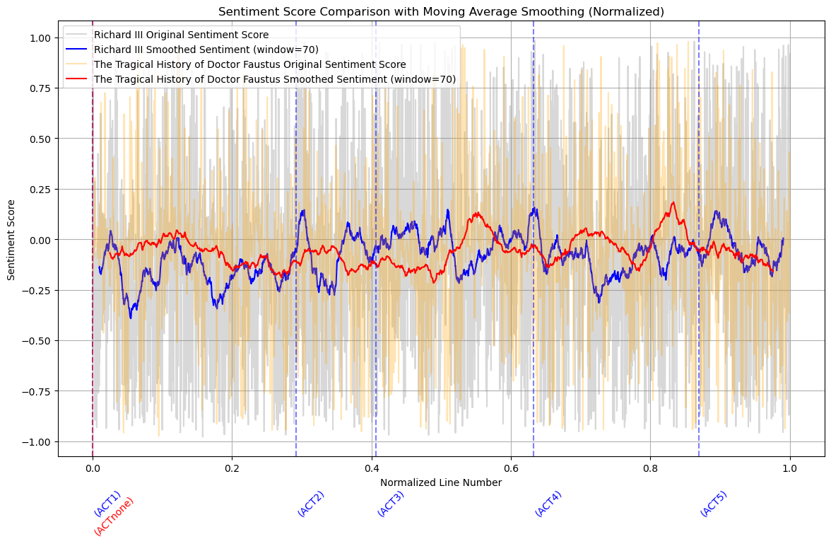
감정분석 – 감정 변화 그래프
3. The Tragical History of Doctor Faustus vs. Richard III
Notes:
해당 작품 쌍은 파우스투스 박사의 비극(빨간색)과 리처드 3세(파란색)의 비교쌍입니다.
0.0 ~ 0.4 의 초반부에서 빨간 그래프에 비해 파란 그래프가 훨씬 변화 양상이 크고 뚜렷하며, 변화 양상이 비슷한 지점이 존재 하지만, 그 폭이 매우 작아 유사성을 확인하기 힘듭니다.
하지만 0.4 이후 첫번째 노란색 괄호에서 감정 변화 폭이 매우 크게 나타나는 지점이 유사함을 알 수 있으며 두번째 괄호에서 그래프가 우하향 하다가 우상향으로 변화하는 진행이 유사함을 확인할 수 있습니다.

Slide 20
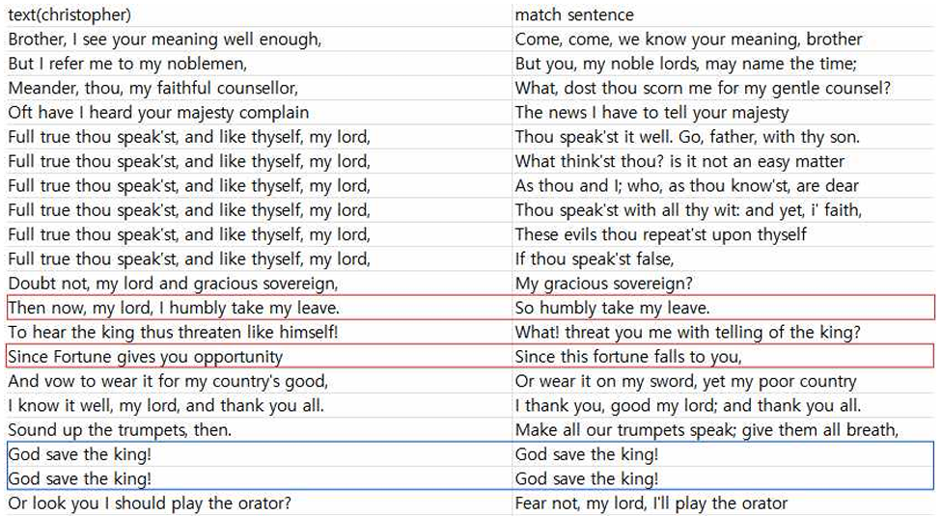
문장 유사도 분석
유사도 분석 설정 셰익스피어 극 작품(매칭 대사)을 크리스토퍼 말로우의 작품(비교 대사)의 대사에 대해 유사도 분석을 진행. (임계값이 0.7 이상)
예시 데이터 (유효 데이터 / 불용 데이터)
<유사도 분석 결과>
통계치(매칭 대사 / 비교 대사)
a : 135 / 2364 (개)
b : 244 / 4891 (개)
c : 63 / 1424 (개)
세부 분석 세 작품 모두 4~5%의 일치 비율, 중복 문장과 불용어를 제외하면 유사도 비율은 더 낮아짐
Notes:
1. 문장 유사도 분석의 경우, 셰익스피어 극작품을 대상으로 말로우의 3작품의 대사의 유사성을 확인했습니다.
유사성 임계값이 0.7 이상인 대사만 추출해 비교를 진행했습니다.
통게치는 이렇게 나타났으며 비율로는 4~5%의 낮은 일치 비율입니다.
다음 그림이 그 결괏값인데 빨간 네모 부분이 분석에 유효한 데이터이며, 파란색 네모가 무의미한 불용 결과값입니다.
불용 데이터의 경우 완전히 일치하는 문장, 또는 불용어가 유사한 문장이 있습니다. 그림에서는 ‘God save the king!’이라는 문장이 중복으로 존재하는데, 이는 극 작품에서 자주 등장하는 신하가 왕에게 사용하는 말로, 감탄사에 가까운 문장이기에 유사성을 확인에 무의미한 문장입니다.
결과적으로 문장 유사도 분석에서는 두 작가의 문제에 관한 유사성을 확인하지 못하였습니다.

Slide 21
결론 (결과 해석)
본 연구는 셰익스피어의 극 작품들을 장르별 감정분석을 통해 이야기의 서사 구조를 분석함 또한, 크리스토퍼 말로우의 작품과 비교 분석을 통해 두 작가의 유사성을 확인.
셰익스피어 자신의 작품들 내에서 서사에 따른 감정 변화에는 구조적 유사성과 구별점을 확인할 수 있었고, 장르별 특징을 확인 할 수 있었음. 이후 주제어 분석을 통해 장르별로 구분되는 주제어가 존재하는지 확인함.
Notes:
결론입니다.
본 연구는 먼저 셰익스피어 장르별 극 작품에 대해 감정분석을 통해 서사 구조를 파악하고, 주제어 분석을 통해 장르별 특징을 확인하였습니다.

Slide 22
결론 (결과 해석)
이후, 크리스토퍼 말로우와의 감정분석 비교와 문장 유사도 분석을 진행해 감정 변화 구간이 유사한 지점을 확인하였지만, 해당 결과만으로 셰익스피어가 말로우의 영향을 받았다고 단언하기는 어려움 이는 작품 쌍 선정 등의 문제가 있을 수 있으며, 더 많은 양의 데이터와 비교분석을 위한 세부적인 고려소가 필요함
Notes:
이후 크리스토퍼 말로우 작품과의 비교를 진행하였으며, 감정 분석 그래프를 통한 서사 구조 비교와 문장 유사도를 알아보았습니다.
감정 서사 그래프 비교의 경우, 특정 작품에서만 유사성이 높거나 유사한 지점이 두드러지지는 않아 셰익스피어가 말로우의 영향을 받았는지 단언할 수는 없지만, 유사성이 존재함은 확인할 수 있었습니다.
문장 유사도 비교 역시 그 일치 비율이 매우 낮게 나타나 유사성을 검증하기엔 부적합했습니다.
해당 결과는 두 작가의 비교에서 작품 쌍 선정, 비교 작품 군 부족 등의 문제를 해결하면 더 세부적인 결과를 얻을 수 있다고 생각됩니다.

Slide 23
결론 (의의 및 제안)
본 연구는 문학 작품을 시각적으로, 그 서사 구조를 확인함에 의의가 있으며, 문학 작품을 데이터 분석을 통해 접근한 방법임. 텍스트 분석을 통해 작가 미상의 옛 고전 문학 작품들에 대한 구조와 문체를 분석하고 유사성을 가진 작품의 작가를 확인해 작가를 예측하는 등의 방식으로 발전할 수 있음. 또한, 특정 문체의 특징을 모델에 학습시켜 그 문체로 글을 작성하게 하는, Style Transfer 기술로 발전할 수 있음.
Notes:
의의 밎 제안입니다
본 연구는 문학 작품을 시각적으로 그 서사 구조를 파악하며 데이터 분석을 통해 접근한 방법으로 발전된다면, 텍스트 분석을 통해 작가 미상의 고전 문학에 대해 분석해 기존의 작품과의 비교를 통해 작가를 예상할 수 있는 방법으로 발전할 수 있습니다. 또한 Style Transfer, 즉 특정 작가의 문체를 모델에 학습시켜 해당 문체로 글을 작성하도록 하는 모델로 발전할 수 있습니다.

Slide 24


